Slide 1
Datová a informační základna pro management pandemie COVID-19
Aktualizace populačních predikcí
k 11.1. 2021 – stručný souhrn

Slide 2
Datová a informační základna pro management pandemie COVID-19
Krátkodobé populační predikce

Slide 3
Sledování vývoje epidemie bylo narušeno obdobím Vánoc a konce roku, kdy se významně snížil počet realizovaných testů. V důsledku toho opticky poklesl počet zachycených případů a zdánlivě i reprodukční číslo. Nicméně zpětná intrapolace standardizující výsledky na objem a strukturu testů doložila šíření nákazy s dynamikou odpovídající reprodukčnímu číslu 1,2 – 1,3.
Tento vývoj byl potvrzen i významným nárůstem pozitivních záchytů po 1.1. 2020. Nicméně opatření přijatá po 26.12. mají potenciál snížit mobilitu
a rizikové sociální kontakty vedoucí k brždění epidemie. Nejnovější hodnoty po 9.1. 2021 na tuto změnu trendu ukazují, aktuální hodnota R klesla mírně pod 1,1. Pro krátkodobou predikci dalšího vývoje byly před Vánoci připraveny různé scénáře.

Slide 4
Scénáře predikcí pro vývoj epidemie v lednu 2021
Nastavené nerizikové scénáře předpokládaly zpomalení šíření nákazy cca po 8.1. až po 10.1., a to v důsledku opatření přijatých po 26.12.. Naopak rizikové scénáře pozitivní vliv dopad nepředpokládají a pracují s různými variantami rostoucí dynamiky šíření nákazy. Modely předpokládají srovnatelný objem realizovaných testů zejména v pracovních dnech – tento předpoklad se v lednu 2021 naplňuje.
Scénář A (scénář silného zpomalení epidemie; předpokládané R = 0,70)
předpokládá silný dopad opatření zavedených po 26.12.2020 (obdobný jako jarní a podzimní omezení)
opatření se dle scénáře projevují po 10.1., významněji až od konce druhého lednového týdne
Scénář B (scénář pro zastavení růstu epidemie; předpokládané R = 1,00)
předpokládá stabilizaci počtu nově pozitivních
opatření se dle scénáře projevují po 10.1., významněji až od konce druhého lednového týdne
Scénář C (rizikový scénář, kalibrované R = 1,23)*
předpokládá pokračování rostoucí dynamiky vývoje, reprodukční číslo odpovídá prosincovým hodnotám
situace spojená s nedostatečnou compliance populace, příp. sníženou efektivitou trasování apod.
Scénář D (velmi rizikový scénář, předpokládané R = 1,30)
předpokládá další dílčí zhoršení situace po vánočních svátcích
situace spojená s nedostatečnou compliance populace, příp. sníženou efektivitou trasování apod.
* odpovídá kalibraci reprodukčního čísla SIR epidemiologickým modelem pro krátkodobé predikce ÚZIS ČR v segmentu od 18. 11. do 29.12.2020, odhad 1,23 (1,11–1,34), interval odpovídá 95% intervalu neurčitosti z odhadů získaných kalibrací modelu, kalibračním cílem byly denní přírůstky, s vyjmutím volných dnů

Slide 5
Predikce ve čtyřech scénářích
Velmi rizikový scénář, R = 1,30
Scénáře vývoje dle hodnoty reprodukčního čísla
Scénář silného zpomalení (R = 0,70)
Denní počet osob s nově prokázanou nákazou COVID-19
21. 1. 2021
39 073 predikovaných
31 843 predikovaných
15 755 predikovaných
4 777 predikovaných
Data z IS IN
Epidemická křivka odpovídající R = 1,30
Epidemická křivka odpovídající R = 1,23
Epidemická křivka odpovídající R = 1,00
Epidemická křivka odpovídající R = 0,70
(scénáře ze dne 30.12.2020)

Slide 6
Původní model založený na údajích z listopadu
Epidemické křivky vytvořeny pomocí modelu pro krátkodobé predikce ÚZIS ČR, predikce odpovídá údajům z 27. 11. 2020.
ZÁKLADNÍ SOUHRNNÉ CHARAKTERISTIKY
 | Predikovaný celkový počet osob s nově prokázanou nákazou COVID-19 |  |  |  | Realita – naměřené hodnoty | Predikovaný průměrný denní počet osob s nově prokázanou nákazou COVID-19 |  |  |  | Realita – naměřené hodnoty
Hodnota R | 0,85 | 1,00 | 1,20 | 1,30 |  | 0,85 | 1,00 | 1,20 | 1,30
Období 1.–6. 12. | 21 tisíc | 28 tisíc | 38 tisíc | 38 tisíc | 23 535 | 3 498 | 4 617 | 6 376 | 6 376 | 3 923
Období 7.–13. 12. | 21 tisíc | 33 tisíc | 56 tisíc | 57 tisíc | 34 248 | 2 932 | 4 661 | 7 967 | 8 166 | 4 893
Období 14.–20. 12. | 17 tisíc | 33 tisíc | 71 tisíc | 80 tisíc | 46 501 | 2 430 | 4 708 | 10 106 | 11 402 | 6 643
Období 21.–31. 12. | 21 tisíc | 52 tisíc | 151 tisíc | 195 tisíc | 104 496 | 1 925 | 4 765 | 13 737 | 17 745 | 9 500
Predikované počty odpovídají modelovaným hodnotám (kalibrovaným na hodnoty pozorované v pracovních dnech), naměřené hodnoty zahrnují všechny počty hlášené do databáze, včetně zřetelně nižších záchytů nemoci v nepracovních dnech. Z tohoto důvodu je období konce roku a prvního týdne v lednu silně podhlášené (během Vánoc a mezi 31.12. a 3.1. silně poklesl počet realizovaných testů).

Slide 7
Rekalibrace prediktivního modelu pro nové scénáře
Epidemické křivky vytvořeny pomocí modelu pro krátkodobé predikce ÚZIS ČR, predikce odpovídá údajům z 30. 12. 2020.
ZÁKLADNÍ SOUHRNNÉ CHARAKTERISTIKY
 | Predikovaný celkový počet osob s nově prokázanou nákazou COVID-19 |  |  |  | Realita – naměřené hodnoty | Predikovaný průměrný denní počet osob s nově prokázanou nákazou COVID-19 |  |  |  | Realita – naměřené hodnoty
Hodnota R (od 28.12.) | 0,70 | 1,00 | 1,23 | 1,30 |  | 0,85 | 1,00 | 1,23 | 1,30
Období 1.–7. 1. | 96 tisíc | 109 tisíc | 118 tisíc | 121 tisíc | 77 555 | 13 737 | 15 537 | 16 894 | 17 337 | 11 079
Období 8.–14. 1. | 64 tisíc | 110 tisíc | 154 tisíc | 170 tisíc | ? | 9 072 | 15 707 | 21 964 | 24 251 | ?
Období 15.–21. 1. | 41 tisíc | 110 tisíc | 200 tisíc | 238 tisíc | ? | 5 797 | 15 724 | 28 543 | 33 983 | ?
Predikované počty odpovídají modelovaným hodnotám (kalibrovaným na hodnoty pozorované v pracovních dnech), naměřené hodnoty zahrnují všechny počty hlášené do databáze, včetně zřetelně nižších záchytů nemoci v nepracovních dnech. Z tohoto důvodu je období konce roku a prvního týdne v lednu silně podhlášené (během Vánoc a mezi 31.12. a 3.1. silně poklesl počet realizovaných testů).

Slide 8
Stávající problém s potenciální dopadem do nemocnic: komunitní přenos a vysoký podíl i počet nákaz mezi seniory, zásah zranitelných skupin
Nově diagnostikovaní ve věku 65+, 75+
Za uplynulé 3 dny: | 4 320 | 2 029
Za uplynulých 7 dní: | 16 225 | 7 222
Za uplynulých 14 dní: | 29 284 | 12 692

Slide 9
Stávající vývoj – počty nově diagnostikovaných seniorů ve věku 65+
Počty nově diagnostikovaných ve věku 65+ za poslední 3 dny v regionech
 | ČR | PHA | STC | JHC | PLK | KVK | ULK | LBK | HKK | PAK | VYS | JMK | OLK | ZLK | MSK | Neznámo
09.01.2021 | 1 662 | 120 | 214 | 51 | 43 | 95 | 114 | 84 | 159 | 79 | 78 | 110 | 136 | 108 | 270 | 1
10.01.2021 | 807 | 70 | 61 | 15 | 16 | 17 | 44 | 61 | 134 | 46 | 44 | 54 | 31 | 63 | 151 | 0
11.01.2021 | 1 851 | 153 | 191 | 98 | 91 | 20 | 87 | 110 | 245 | 97 | 66 | 192 | 120 | 79 | 302 | 0
Populace seniorů 65+ let

Slide 10
Datová a informační základna pro management pandemie COVID-19
Nové predikce nemocniční zátěže
– stručný souhrn –

Slide 11
Problémem současného vývoje je vysoká, a stále rostoucí, zátěž nemocniční péče. Aktuálně je hospitalizováno více než 7 100 pacientů s COVID-19, z toho více než 1 100 vyžaduje intenzivní péči.
Pro další predikce zátěže nemocnic není určující celkový počet nově diagnostikovaných pacientů, ale struktura prevalence z hlediska rizikových kategorií pacientů.
Velmi vysoký počet nově nakažených seniorů a zranitelných skupin obyvatel v posledních dnech s vysokou pravděpodobností povede
k pokračující zátěži nemocnic, minimálně do 15.1. 2021

Slide 12
Predikce odvozené od struktury populace nakažených osob ukazují v ČR na cca > 650 nových příjmů do nemocnic denně, v rizikových scénářích nebo v jednotlivých dnech až > 850

Slide 13
Vývoj zátěže nemocnic a počtu hospitalizací bývá až o 7 – 10 dnů opožděn za vývojem populačním, k většině hospitalizací dochází do 10 dnů od data diagnózy. Proto predikce nemocniční zátěže stále kalkulují s rizikovými scénáři, které očekávají kulminaci zátěže i po 15.1. 2021.
Další vývoj je tedy potenciálně vysoce rizikový a rovnováha je nejistá. Počty nově nakažených pacientů ze zranitelných skupin ukazují pro následující týden
na pravděpodobné vysoké počty denně nově hospitalizovaných.
Situace se nadto velmi liší mezi regiony, některé kraje se již v počtech hospitalizovaných dostávají nad maxima z období října/listopadu 2021.

Slide 14
Predikce celkového počtu hospitalizací – aktuální počet léčených
Česká republika – predikce aktuálního počtu případů
Predikce počtu hospitalizovaných pacientů na základě modelu při parametrech nemoci
z podzimních měsíců
Predikovaný počet pacientů
Reálné hodnoty
Velmi rizikový sc.
Rizikový scénář
Realistický scénář
Příznivý scénář
maximální počet pacientů s COVID-19 na lůžkách za období říjen/listopad 2020
Datum

Slide 15
Predikce počtu pacientů vyžadujících intenzivní péči – aktuální počet případů
Česká republika – predikce aktuálního počtu případů
Predikce počtu pacientů vyžadujících intenzivní péči na základě modelu při parametrech nemoci
z podzimních měsíců
Predikovaný počet pacientů vyžadujících intenzivní péči
Reálné hodnoty
Velmi rizikový sc.
Rizikový scénář
Realistický scénář
Příznivý scénář
maximální počet pacientů s COVID-19 na lůžkách za období říjen/listopad 2020
Datum

Slide 16
Predikce počtu hospitalizovaných pacientů a pacientů vyžadujících intenzivní péči – aktuální počet případů
REGION | PARAMETRY |  | Počty pacientů dle jednotlivých scénářů*
Predikce pro ČR: |  | Velmi příznivý scénář | Realistický scénář | Rizikový scénář | Velmi rizikový scénář
 | Celkové počty hospitalizací k 11. 1. na lůžku | 7 138 | 7 138 | 7 138 | 7 138
 | Predikce - celkové počty hospitalizací k 20. 1. na lůžku | 7 137 | 12 327 | 18 114 | 20 421
 | Celkové počty na intenzivní péči k 11. 1. na lůžku JIP | 1 137 | 1 137 | 1 137 | 1 137
 | Predikce - celkové počty na intenzivní péči k 20. 1. na lůžku | 1 160 | 1 870 | 2 643 | 2 949
* Jednotlivé scénáře vycházejí z reálných dat epidemiologického vývoje
11. 1.
je z nemocnic hlášeno
7 138 všech hospitalizací
s COVID-19
…. z toho
…. z toho
560 na UPV/ECMO
1 137 na JIP

Slide 17
Datová a informační základna pro management pandemie COVID-19
Dlouhodobé populační predikce

Slide 18
K dlouhodobým predikcím je od jara 2020 využíván model SEIR, kalibrovaný na měsíční vývoj počtu nově diagnostikovaných pacientů. Nové kalibrace jsou provedeny na data z uzavřených podzimních měsíců.
V prezentaci je představena projekce výsledků modelu dle scénáře z konce listopadu kalkulujícího s podstatně zvýšenou mobilitou obyvatel a rostoucím počtem kontaktů po 3.12.
Tento rizikový scénář je zatím ve shodě s daty z první i druhé poloviny prosince. Reálná data ve shodě s predikcí potvrdila zrychlenou dynamiku vývoje epidemie v lednu. K tomu přispělo i období vánočních svátků a konce roku, neboť k velkému množství nákaz zjištěných po 5.1. došlo pravděpodobně v tomto období. Opatření přijatá po 26.12. mají potenciál rizikový vývoj epidemie v polovině ledna zpomalit a trend následně zvrátit.

Slide 19
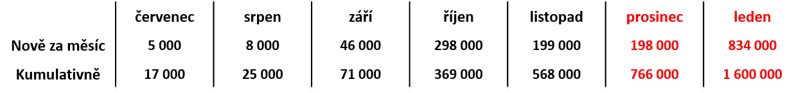
Model šíření epidemie v prosinci 2020 a lednu 2021 - scénář pro významný rizikový dopad rozvolňování a vánočních svátků
Původní model rychlého zpomalení epidemie
Predikce – rizikový scénář
Kalibrace úrovně přenosu onemocnění z počátku prosince na vývoj onemocnění na podzim, s předpokladem redukce kontaktů (pracovních, školních, jiných) od začátku října o 30 %, a dále
Od 14.10.
BEZ snížení základní reprodukce
snížení školních kontaktů o 100 %
Od 17.10. (dodržování opatření)
snížení základní reprodukce o 10%
snížení četnosti pracovních a jiných kontaktů o 60 % (mimo domácích)
(uvedeny redukce oproti normálu)
Od 18.11.
zvýšení školních kontaktů na 30 %
Od 3.12. rizikový vývoj
zvýšení pracovních kontaktů na 80 %
zvýšení školních kontaktů na 50 %
zvýšení jiných kontaktů na 100 %
zvýšení základní reprodukce na původní úroveň
bez periodicity v rámci týdne, odpovídá cca týdenním klouzavým průměrům
oranžově pozorovaná data 7denní klouzavý průměr, časové zpoždění k hlášení 4 dny
Nové případy onemocnění za den
výchozí scénář
Snímek prezentuje výsledky simulace prostřednictvím epidemiologického modelu, který zahrnuje vybrané předpoklady a slouží ke zkoumání dopadu změny různých parametrů. Vzhledem k významným neurčitostem ve struktuře modelu, modelových parametrech a nejistotě ohledně budoucího vývoje je nezbytné výsledky brát jako orientační, umožňující pouze porovnání jednotlivých scénářů, nikoliv jako konkrétní předpověď pro určité období.

Slide 20
Datová a informační základna pro management pandemie COVID-19
Příloha – stručně prezentace modelů

Slide 21
1.
Populační modely SIR pro krátkodobé predikce a pro odhady reprodukčního čísla
2.
Modely pro dlouhodobé predikce vývoje a pro hodnocení možného dopadu opatření (SEIR), které pracují i s maticemi kontaktů mezi lidmi a s dopady opatření na šíření viru
3.
Klinické stavové modely po predikce počtu hospitalizací, které pracují s parametry hospitalizací, rizikem těžkých průběhů nemoci
ÚZIS ČR pracuje se třemi základními typy modelů

Slide 22
Dlouhodobé modely: metodika a zdrojové kódy
https://share.uzis.cz/s/cmFHjc4jbqPBAER
https://onemocneni-aktualne.mzcr.cz/covid-19/zpravy-a-prezentace
Datové sady pro modelování
Dostupné na
https://onemocneni-aktualne.mzcr.cz/covid-19

Slide 23
Schéma stavového modelu SEIR pro dlouhodobé predikce
ZAPOČÍTÁNÍ MEZI PŘÍPADY (JEN SYMPTOMATIČTÍ)
délka latentního období (po nákaze, před infekčností)
I^{C}
_{infekční jedinci} _{příznaky}
délka infekčního období/rychlost izolace
S
_{náchylní jedinci}
E
_{exponovaní jedinci}
R
_{izolovaní jedinci}
I^{SC}
_{infekční jedinci} _{bezpříznakoví}
infekčnost onemocnění
četnost kontaktů
podíl infekčních jedinců v populaci
podíl bezpříznakových jedinců

Slide 24
Model pro dlouhodobé predikce
Dlouhodobý model určený pro sledování možného vývoje epidemie a potenciálního vlivu různých opatření
pro implementaci zvolen kompartmentový věkově strukturovaný SEIR model
byl adaptován model London School of Hygiene & Tropical Medicine, publikován 25.3.2020 v Lancet Public Health
model pracuje s místně-specifickými kontaktními vzorci (domácnost, zaměstnání, škola, jiné)
model umožňuje pracovat s četností kontaktů (a jejich omezení) ve specifických prostředích, a tak umožňuje odhadovat dopad opatření k zamezení kontaktů v různých prostředích (škola, práce, veřejné prostory)

Slide 25
Model pro dlouhodobé predikce
Dlouhodobý model určený pro sledování možného vývoje epidemie a potenciálního vlivu různých opatření
parametrem modelu jsou lokačně/věkově-specifické kontaktní matice
původním zdrojem dat byla studie populační prospektivní studie kontaktních vzorců v 8 evropských státech (Mossong et al., 2008), účastníci zapisovali charakteristiky všech kontaktů během 1 dne
údaje z původního šetření (a doplňujících datových zdrojů, např. OSN, ILO, UIS) byly projektovány na další země s využitím bayesovského hierarchického modelu
Zdroj: PREM, Kiesha, et al. The effect of control strategies to reduce social mixing on outcomes of the COVID-19 epidemic in Wuhan, China: a modelling study. The Lancet Public Health, 2020.
Zdrojové kódy dostupné: https://github.com/kieshaprem/covid19-agestructureSEIR-wuhan-social-distancing

Slide 26
Předpoklady modelu SIR
do modelu nejprve vstupují importované případy (nakažení je datováno 6 dní před datem počátku symptomů dle ISIN)
setrvání ve stavech I₁-I₇ trvá vždy právě 1 den, setrvání ve stavu I₈₊ je podmíněno efektivitou testování (pravděpodobnost přechodu, resp. průměrná doba setrvání, byla orientačně kalibrována na reálná data ISIN)
počet nově nakažených (vstup do I₁) odpovídá reprodukčnímu číslu
šestidenní inkubační doba (Hellewell et al., 2020), druhá polovina intervalu představuje infekční období (alternativní předpoklad z Kucharski et al., 2020, odpovídá sériovému intervalu 5 dní)
druhý den po projevu příznaků izolace, předpoklad konce nakažlivosti pro populaci
model tedy předpokládá testování pouze osob s příznaky
subklinický průběh: uvažováno 10 % (Hellewell et al., 2020)

Slide 27
Schéma stavového modelu SIR pro krátkodobé predikce
Příznaky onemocnění
Bez příznaků
Bez příznaků
S
jedinci bez choroby
Nakažliví
Izolace
I₁
I₂
I₃
I₄
I₅
I₆
I₇
I₈₊
Potvrzené případy onemocnění
Den od infekce
Reprodukční číslo
R_{subkl}
konec infekce subklinický průběh
R
laboratorní detekce COVID-19
Nákaza nových jedinců
S – populace obyvatel bez onemocnění
I_{n} – nakažení pacienti n-tý den od nákazy
R_{subkl} – nemocní pacienti nezachycení kvůli bezpříznakovému průběhu onemocnění
R – nemocní pacienti zachycení testováním – potvrzené případy
pozorovatelná charakteristika
Model předvídá průchod pacientů průběhem onemocnění, s pevně definovanou délkou inkubační doby. Noví pacienti přicházejí do modelu importem nebo nákazou v populaci, končí se subklinickým průběhem nebo jako potvrzený případ (jediná přímo sledovaná charakteristika). Klíčovým parametrem modelu je tzv. reprodukční číslo: průměrný počet dalších osob, které nakazí 1 nakažená osoba.

Slide 28
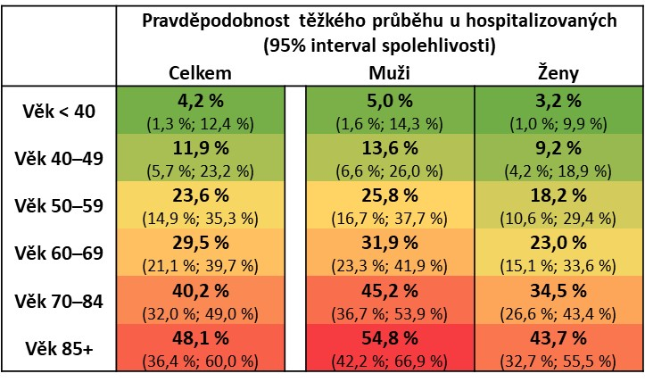
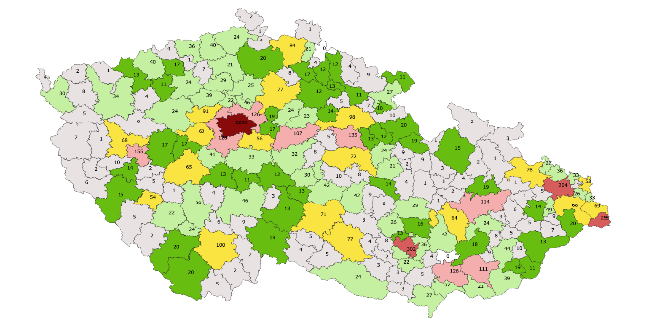
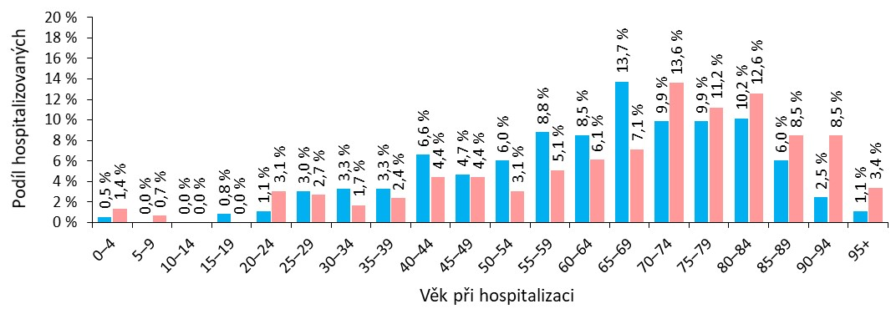
Základní kalkulační kroky klinických prediktivních modelů
IV. Riziko úmrtí
Pravděpodobnostní stavové modely variantní pro věkové kategorie a zranitelné skupiny
Pravděpodobnost vyléčení dle věku a stavu pacienta
Smrtnost dle věkových kategorií
III. Riziko těžkého průběhu
Pravděpodobnost hospitalizace a těžkého průběhu z jakékoli příčiny
Hospitalizace na JIP
Potřeba intenzivní akutní péče
Doba trvání intenzivní péče
II. Riziko hospitalizace
Parametry nemocnosti dle ročních období a věkových kategorií,
Doba do zhoršení stavu pacienta
Nastavení základních populačních charakteristik určujících další parametry modelů
Počty nově diagnostikovaných případů
Podíl zranitelných seniorních skupin
Struktura dle věku a pohlaví
I. Populační predikce

